Slide 1
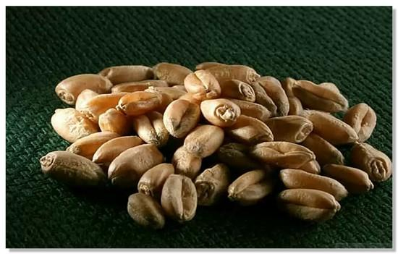
Я - зернышко пшеничное! Из колоска созревшего, на землю упаду.

Slide 2
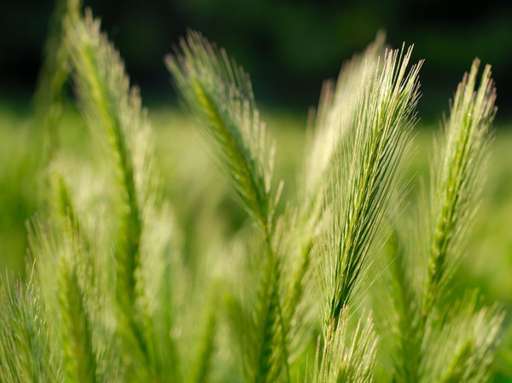
Весною прорасту, пусть дождик поливает, пусть солнце согревает Расточками зелеными , я к небу потянусь.

Slide 3
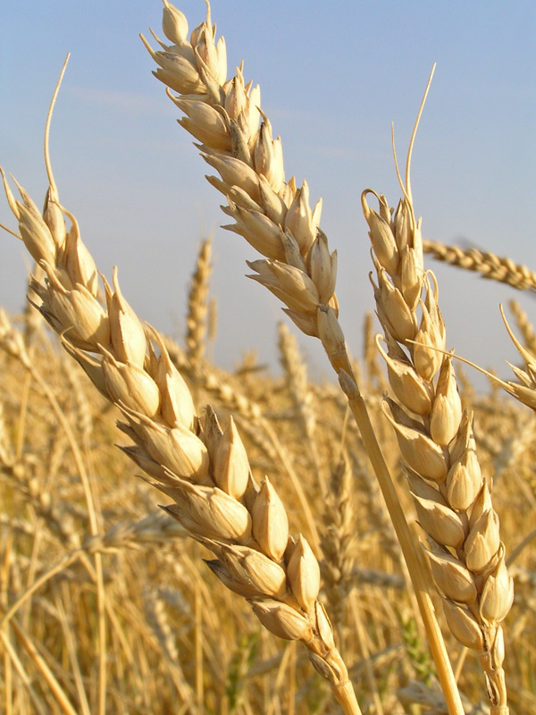
И в поле золотистом, в пшеничку превращусь Пара придет осенняя , меня пшеничку зрелую

Slide 4
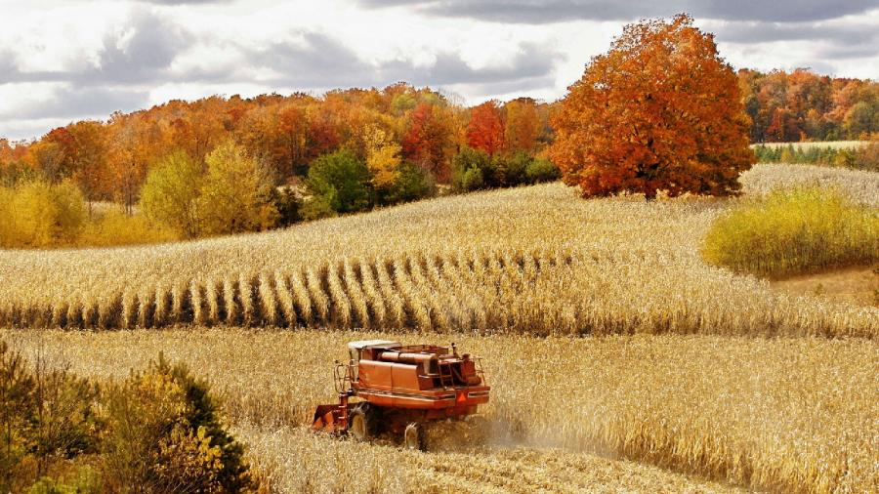
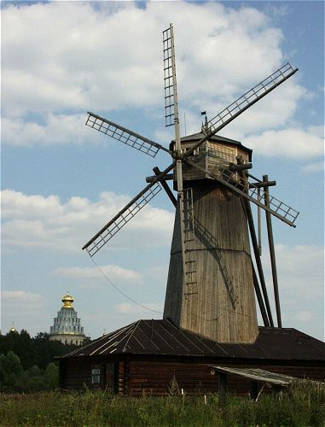
Комбайн соберет
На мельницу свезет

Slide 5
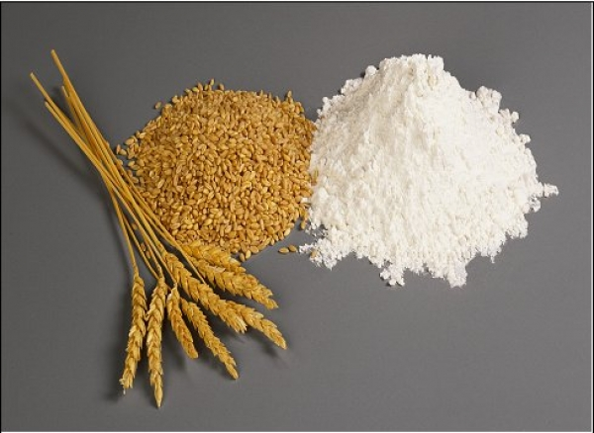
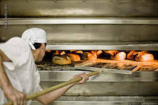
Мукой я белой стану,
В пекарню попаду!

Slide 6
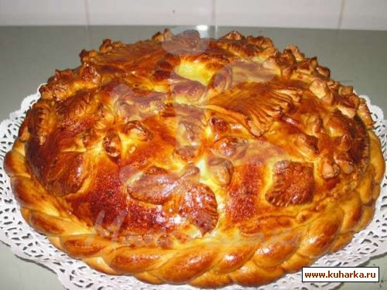
Румяным караваем, на стол я к вам приду!!!!

